Slide 1
Fjárhagsstaða Strætó
18. janúar 2023

Slide 2
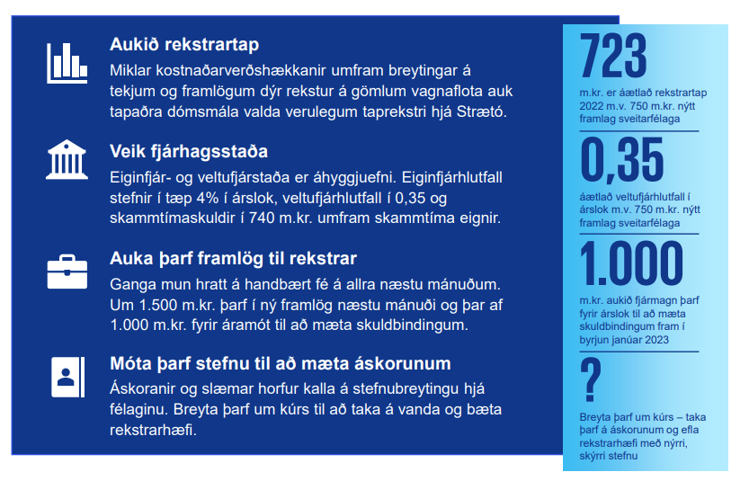
Fjárhagsstaðan
Fjárhagsstaða Strætó hefur verið slæm undanfarin misseri. Covid hafði mikil áhrif á handbært fé.
KPMG var á árinu 2022 fengið til að greina fjárþörf Strætó.
Niðurstaða þeirra var að um 1.500 m.kr. framlög þyrfti inn í reksturinn og a.m.k. 1.000 m.kr. fyrir áramót. Þetta byggði á árshlutauppgjöri fyrir janúar til júní, útkomuspá fyrir árið 2022 o.fl.
Þetta byggir á því að tekjur af farþegum yrði sambærilegar og var fyrir faraldurinn.

Slide 3
Fjárhagsstaðan
Eigendur lögðu til 520 m.kr. á árinu 2022 og síðan 615 m.kr til viðbótar fyrir árið 2023.
Hópur fjármálastjóra er síðan að vinna að framtíðarlausn varðandi fjárhagsstöðu Strætó og áætlar að skila tillögum um mánaðarmótin febrúar/mars.
KPMG metur stöðuna þannig að þó 1.500 m.kr. aukaframlag komi til séu miklar áskoranir framundan hjá Strætó.
Sjóðsstaða Strætó er lág og staðan viðkvæm fyrir öllum frávikum. Almennt miðað við að sjóðsstaða sé um 400 m.kr. í lok mánaðar.

Slide 4
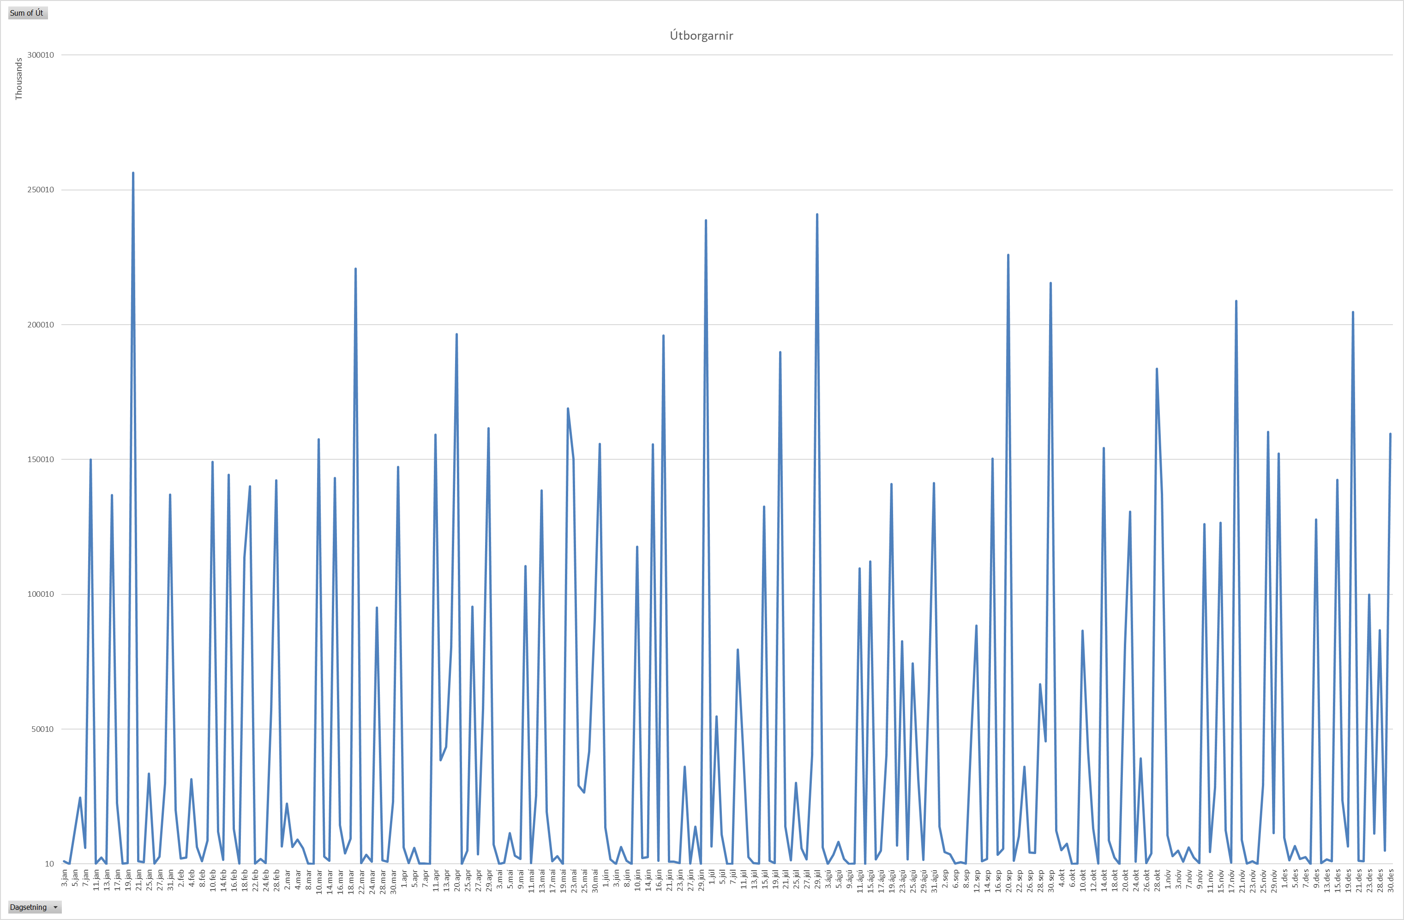
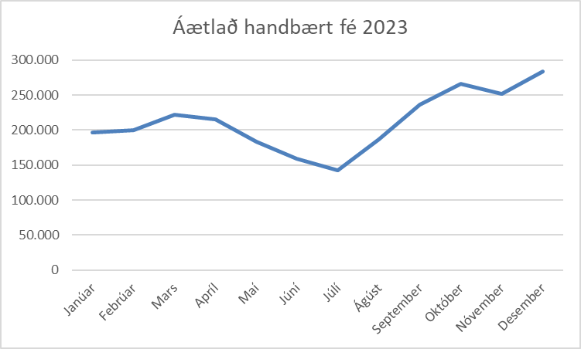
Fjárhagsstaðan
Velta á bankareikningi er tæpir 10,5 milljarðar króna 2022.
Meðalútborganir á mánuði eru 875 m.kr.
Fjárfrekur rekstur.
Handbært fé í lágmarki og ekki gert ráð fyrir greiðslu vegna dómsmáls.

Slide 5
Fjárhagsstaðan
Tekjuáætlun 2023 er metnaðarfull, vagnastaðan hjá Strætó veldur því að fella þarf niður margar ferðir, sem mun hafa áhrif á tekjuöflun.
Niðurfelldar ferðir vegna vagnaskorts hjá Strætó eru 50 í desember 2022 til og með síðustu viku.

Slide 6
Fjárhagsstaðan
Nauðsynlegt að grípa til aðgerða vegna vagnastöðu.
Verktakar hafa lausa vagna vegna niðurskurðar í leiðarkerfinu síðustu missserin og mögulegt að flytja akstur um 6-8 vagna til þeirra.
Strætó á von á 9 litlum vögnum í sumar og lagast staðan aðeins við það.
En þetta er viðkvæm staða og má lítið út af bregða til að í óefni stefni.

Slide 7


